Slide 1
Pallojen maailma
INFoisku 5 / SYKSY 2022

Slide 2
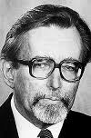
Raimo Lehti
Raimo Lehti (1931-2008) oli Teknillisen korkeakoulun matematiikan professori vuosina 1967–1989.
Matematiikan lisäksi hän oli perehtynyt tieteen, erityisesti tähtitieteen, historiaan.
Matematiikan lisäksi hän opetti tieteen historiaa ja filosofiaa yli 30 vuotta.

Slide 3
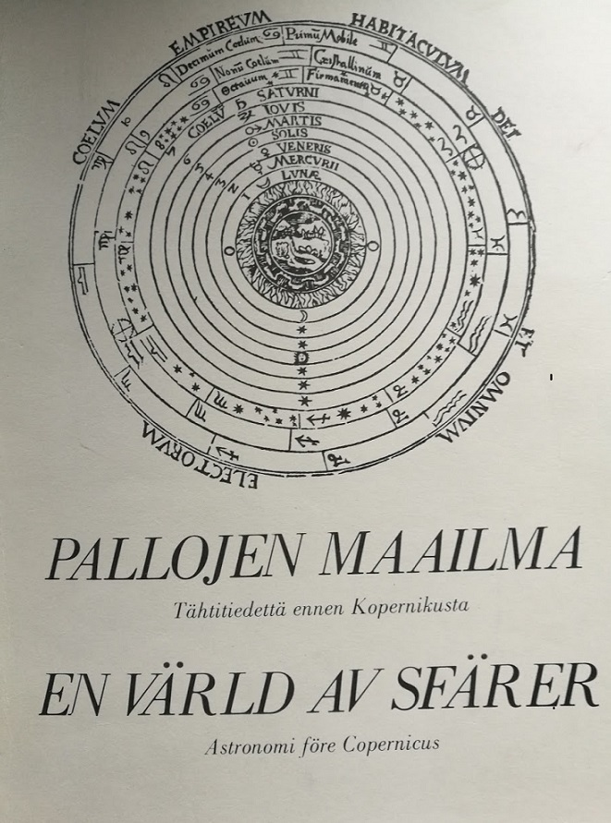
Pallojen maailma
Vuonna 1984 hän suunnitteli Helsingin yliopiston kirjastossa järjestetyn näyttelyn ”Pallojen maailma. Tähtitiedettä ennen Kopernikusta”.

Slide 4
Pallojen maailma
Laajan näyttelyluettelon johdannossa Raimo Lehti kirjoittaa mm. seuraavasti:
”Varhainen Maapalloa ja sen osia koskeva kirjallisuus on kosmografiaa eli ’maailman kuvaamista’. Se käsittelee aina Maata taivaanpallon ja planeettojen pallonkuorien muodostaman pallojen maailman osana. Maapalloa kuvailevissa teoksissa yleensä laajempi osa käsittelee pallotähtitiedettä ja kosmoksen kokonaisuutta.”

Slide 5
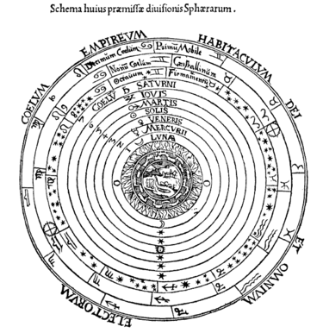
Kahden pallon universumin
Aristoteleen teoksissa on kreikkalainen ”kahden pallon universumi” sijoitettu yhtenäisen kosmologisen ja metafyysisen järjestelmän puitteisiin.
Tämän kosmologian geometrinen perusnäkemys fysikaalista maailmaa rajoittavasta kiertävästä taivaanpallosta ja sen keskellä sijaitsevasta liikkumattomasta Maapallosta esiintyy samanlaisena miltei kaikilla kreikkalaisilla tähtitieteilijöillä ja filosofeilla 400-luvun eKr. jälkeen.

Slide 6
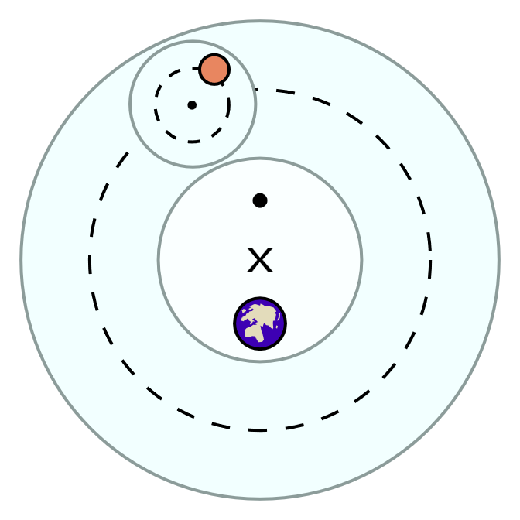
Klaudios Ptolemaios (n. 85–n. 165)
Ptolemaioksen systeemissä planeetat sijaitsivat episykliympyröillä, joiden avulla selitettiin planeettojen taantuvat eli retrogradiset liikkeet.

Slide 7
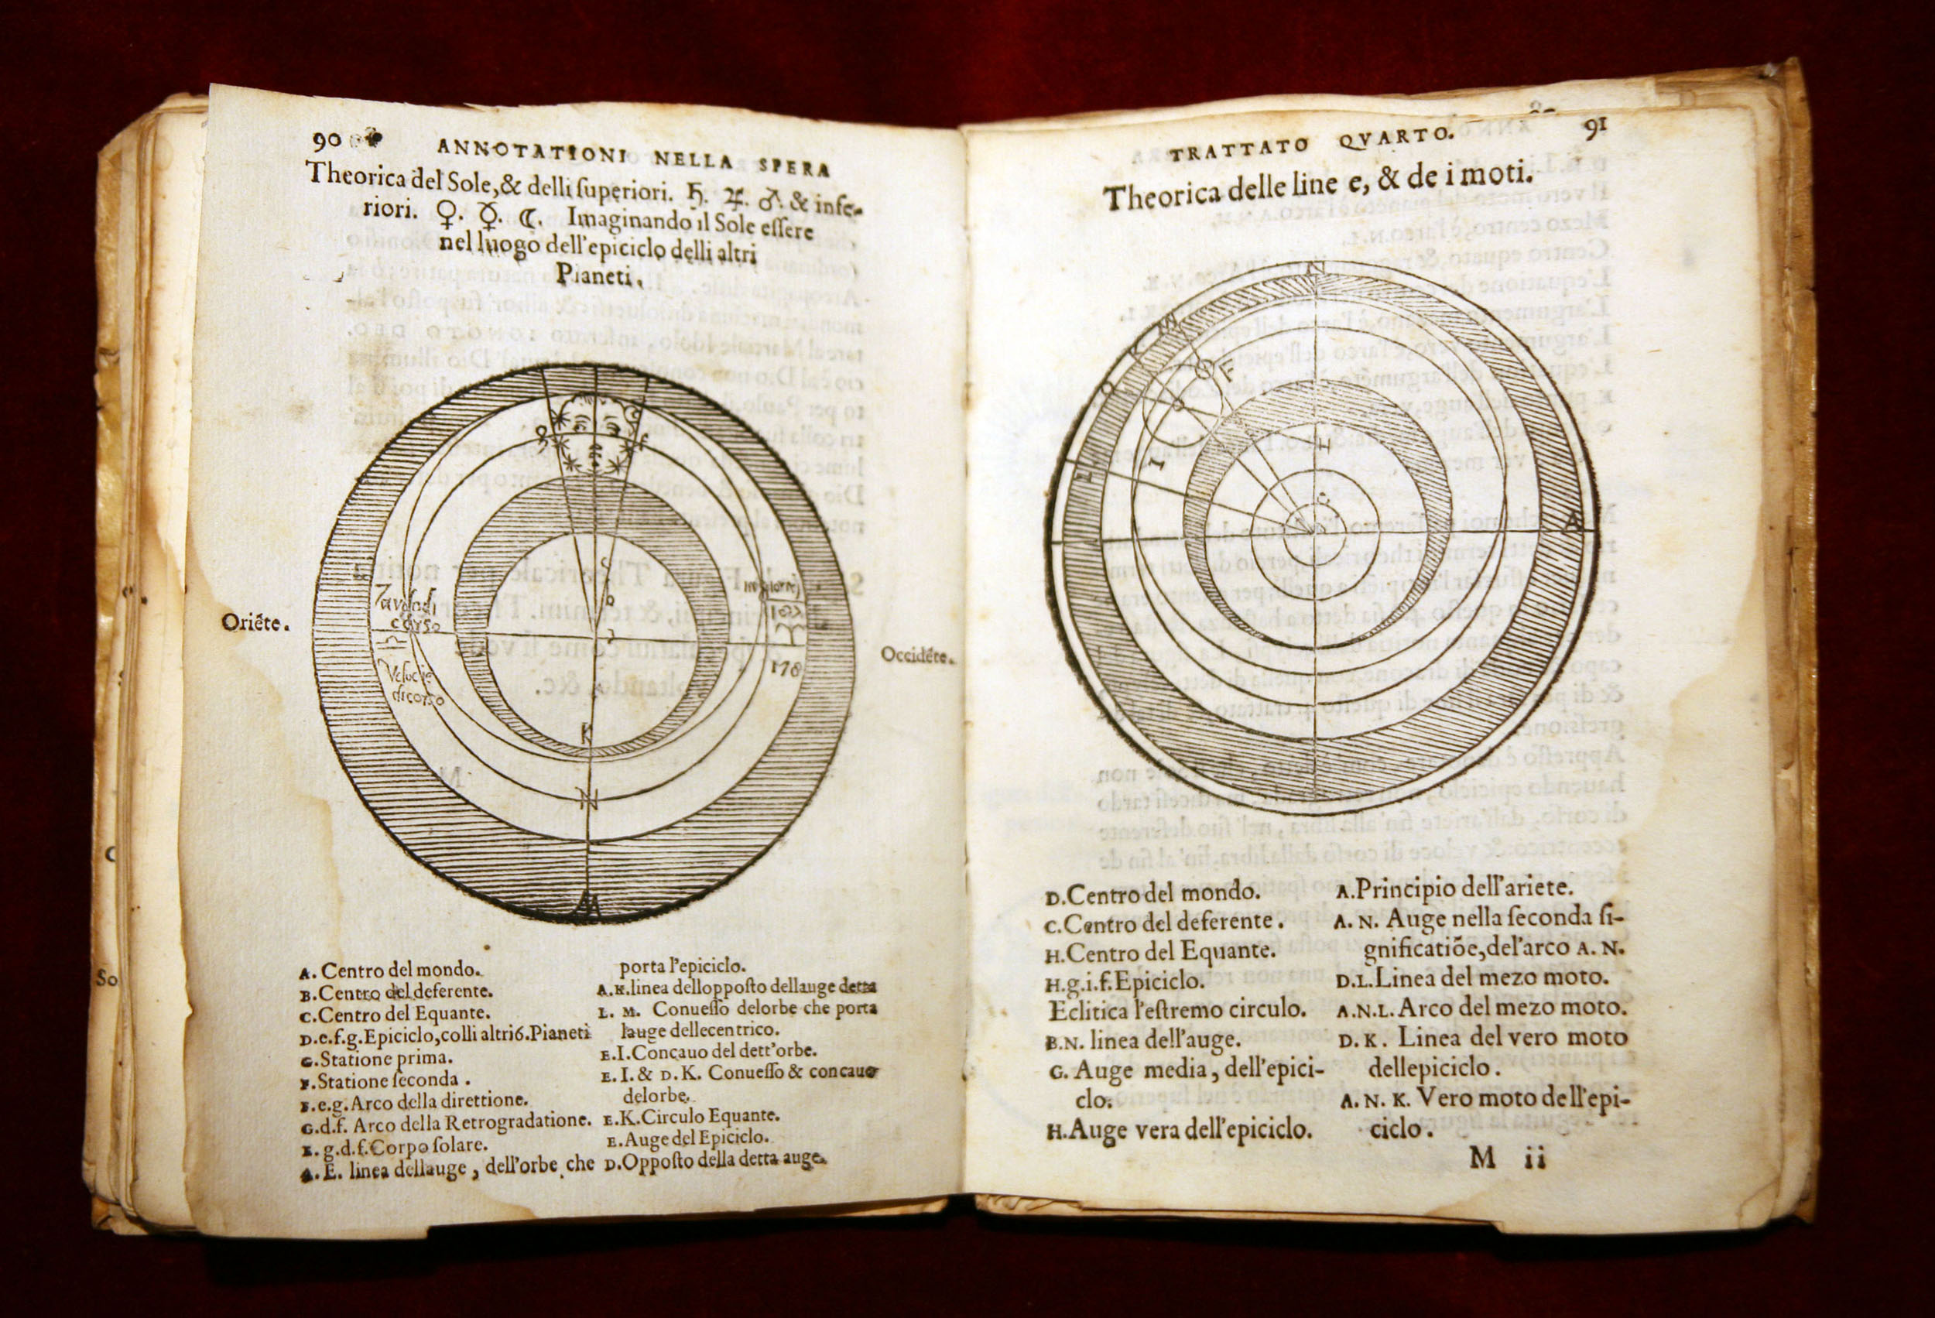
Planeettojen pallonkuoret
Ptolemaioksen systeemin kuvitusta 1500-luvulla julkaistusta kirjasta.

Slide 8
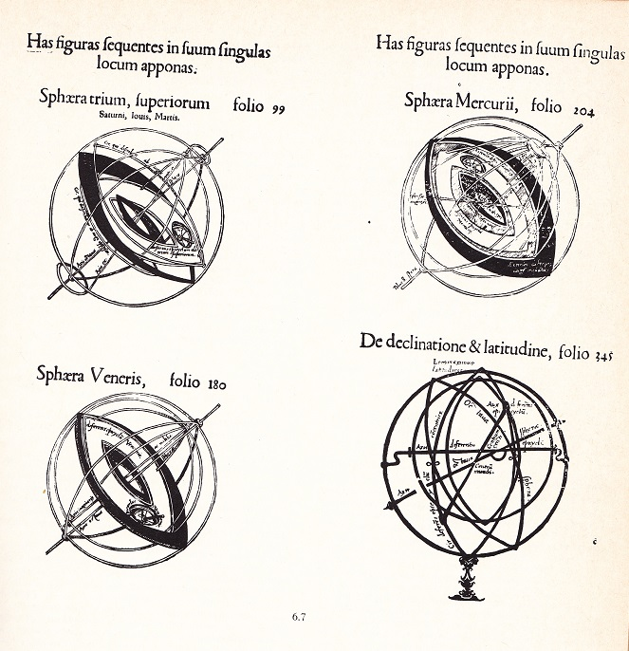
Planeettojen pallonkuoret
Ptolemaioslaista planeettaliikettä valaisevat kuvat esitetään yleensä tasokuvioina … Tosiasiassa eri kiertoliikkeet tapahtuvat toisiaan vastaan kaltevissa tasoissa.

Slide 9
Lisää palloja …
”Erehdyksiin perustuva olettamus prekession epätasaisuudesta johti valitettavaan ja turhaan Ptolemaioksen teorian mutkistumiseen, jota nykyistä lukijaa suorastaan kauhistuttavalla tavalla valaisee … teoksen kuva … [vuodelta 1556]…”
Lehti 1984, 44.

Slide 10
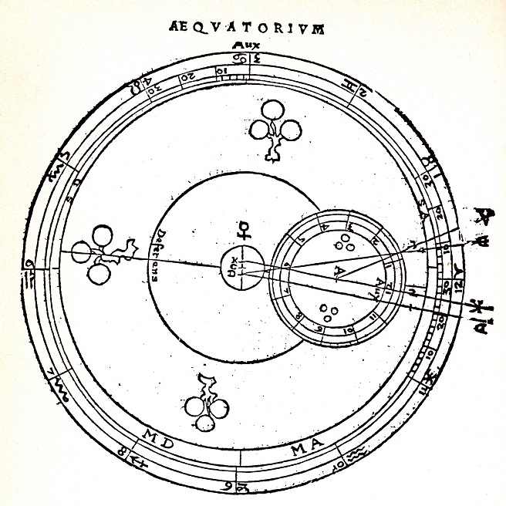
Ekvatoorio
Pallojen maailmaa käsittelevät teokset sisältävät perinpohjaisesti useita planeettaliikettä esittäviä mekanismeja…

Slide 11
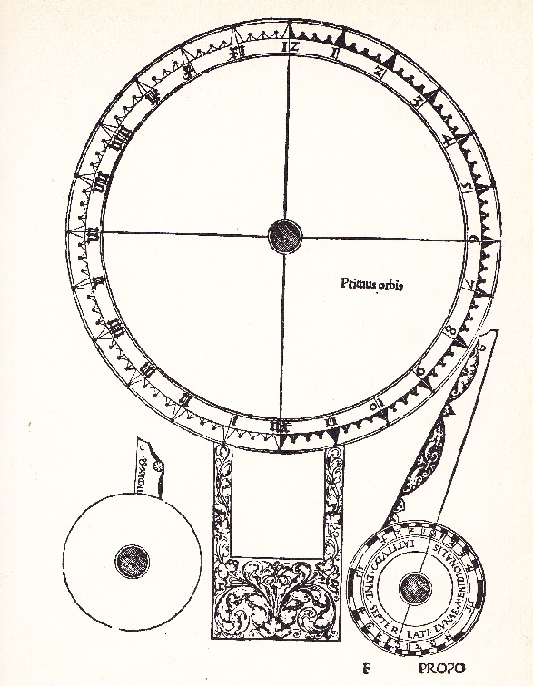
Kuun liike
Kuvassa Kuun liikkeen parametreja määrättäessä käytetyn mekanismin liikkuvia osia.

Slide 12
… ja vielä lisää palloja …
Jalustalla sijaitsevan taivaanpallon ympyröitä ja Maapalloa esittävä laite teoksesta vuodelta 1574.

Slide 13
2000 vuotta myöhemmin - pallojen maailman loppu?
Vuoden 1605 tienoilla Johannes Kepler sitten keksi, että planeettojen radat ovat ilmeisesti ellipsejä.
Siihen perustuvan aurinkokuntamallinsa hän julkaisi 1609 nimellä Astronomia nova (”Uusi tähtitiede”).

Slide 14
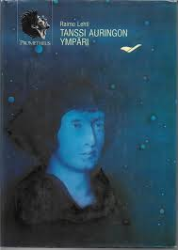
Tanssi auringon ympäri
Raimo Lehti jatkoi aurinkokeskisen maailmankuvan perinpohjaiseen esittelyyn vuonna 1989 ilmestyneessä kirjassa Tanssi auringon ympäri. Kopernikus, Kepler ja aurinkokeskisen tähtitieteen synty.

Slide 15
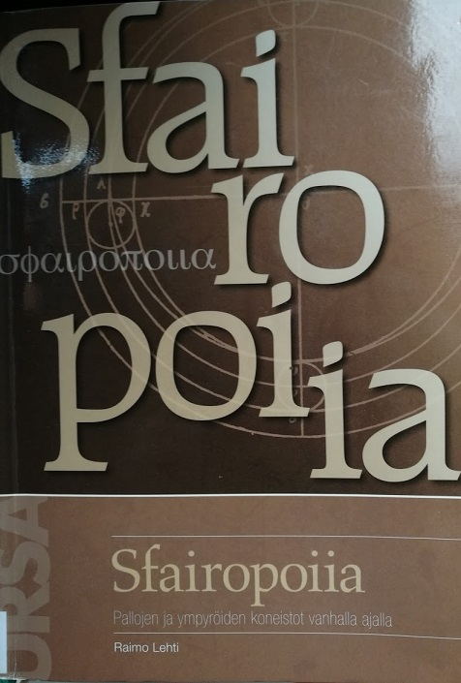
Sfairopoiia
Lehti palasi pallojen maailman pariin viimeiseksi jääneessä kirjassaan Sfairopoiia. Pallojen ja ympyröiden koneistot vanhalla ajalla, 2009.

Slide 16
Kirjallisuutta
Lehti, Raimo, Pallojen maailma. Tähtitiede ennen Kopernikusta, Näyttelyluettelo, Helsingin yliopiston kirjasto 1984.
Lehti, Raimo, Tanssi auringon ympäri. Kopernikus, Kepler ja aurinkokeskisen tähtitieteen synty, Prometheus, Pohjoinen, Oulu 1989.
Lehti Raimo, Sfairopoiia. Pallojen ja ympyröiden koneistot vanhalla ajalla, Tähtitieteellinen yhdistys Ursa ry, Helsinki 2009.

